Slide 1
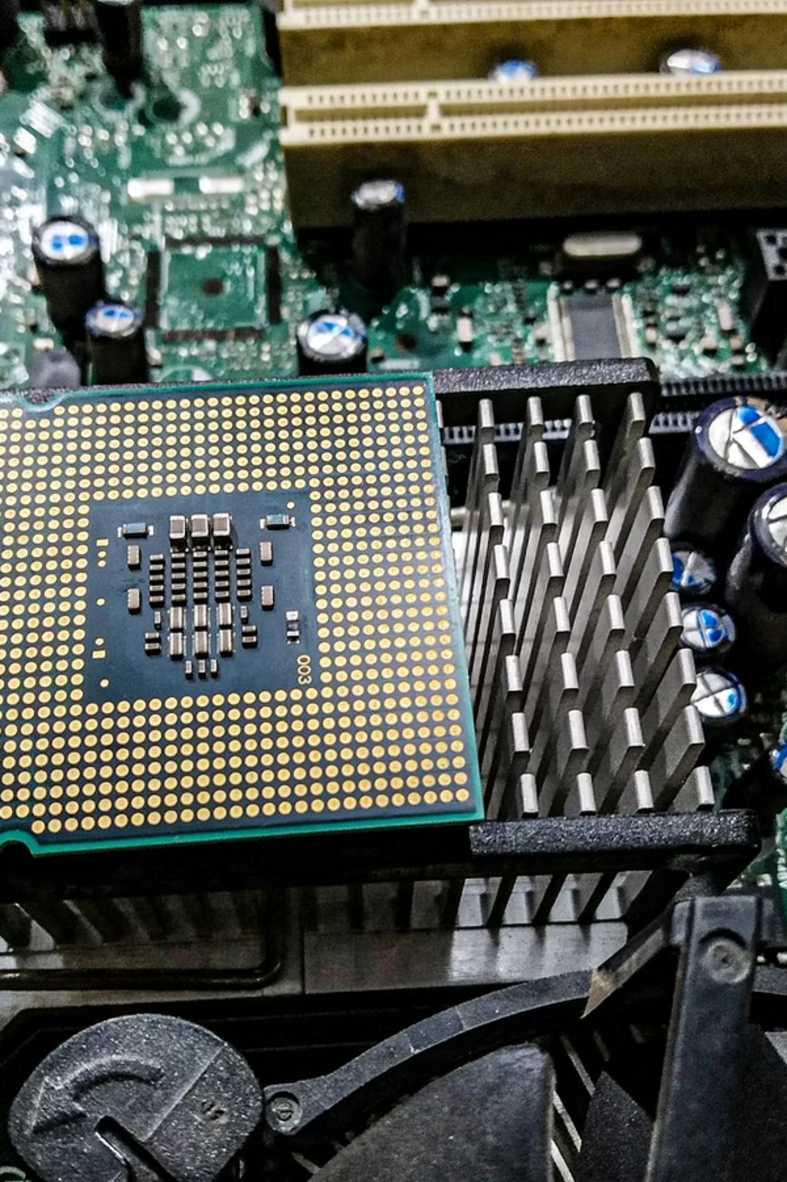

Bioseguridad y Herramientas de Mantenimiento
El ecosistema físico de tu código: donde el hardware y el software se encuentran
SESIÓN 01
HARDWARE PARA DESARROLLADORES
DESARROLLO DE SISTEMAS DE INFORMACION

Slide 2
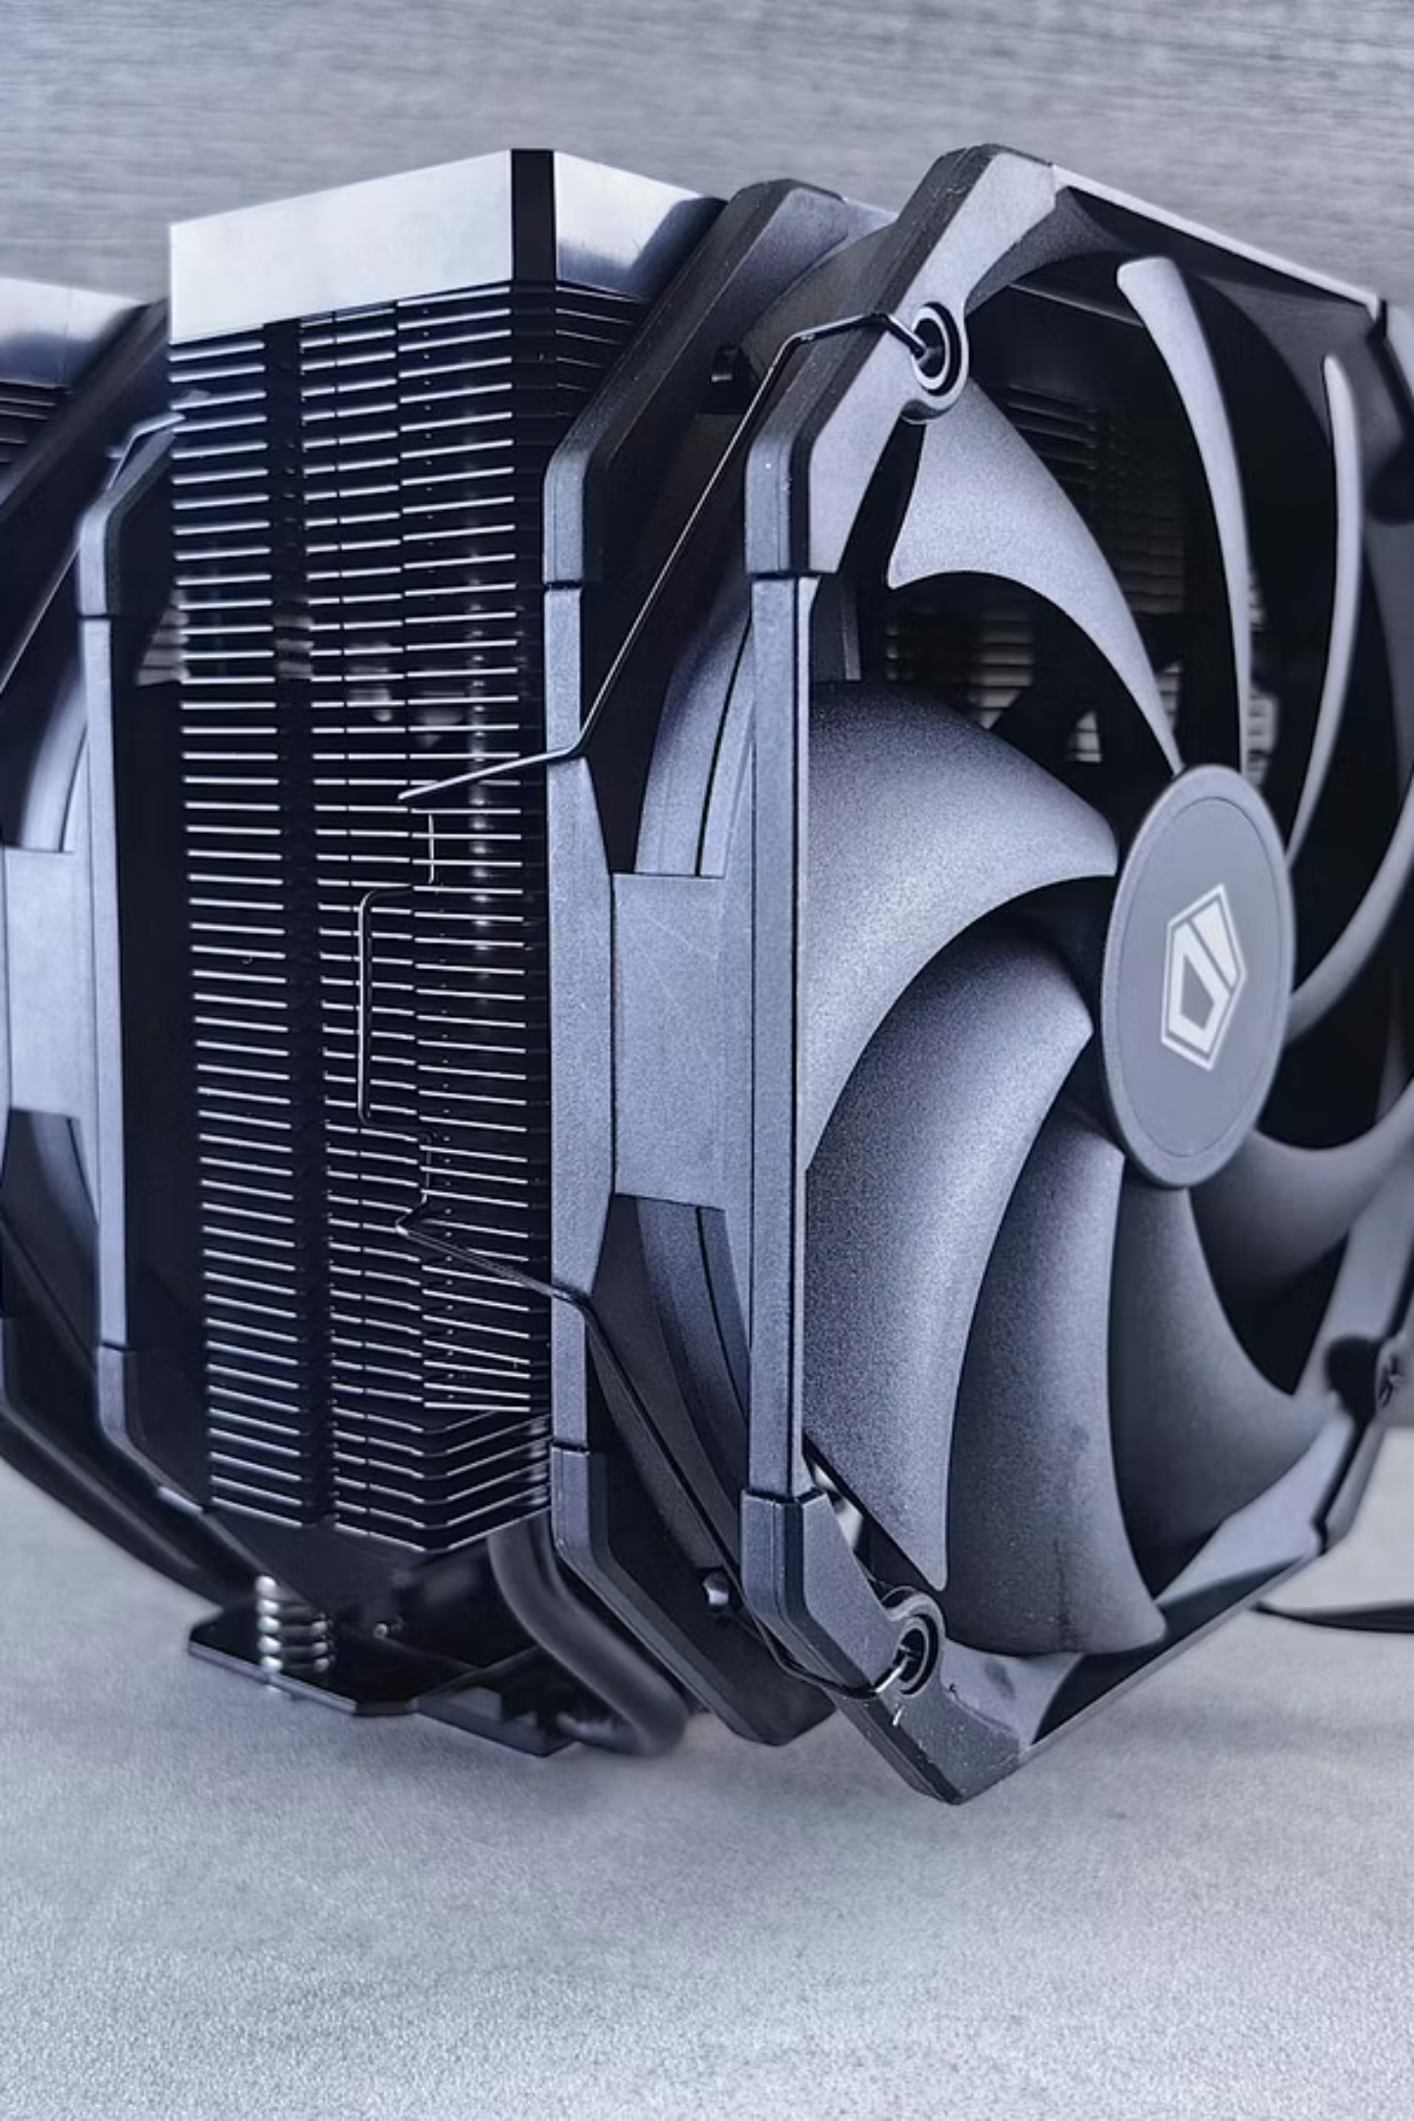

¿Bug o Hardware? El Dilema del Desarrollador
El Escenario Típico
La Realidad Oculta
Has creado el código más optimizado del mundo. Las pruebas funcionan perfectamente. Pero en producción, el servidor se reinicia cada 10 minutos sin razón aparente.
El problema no estaba en tu código. Era sobrecalentamiento del procesador. Un ventilador obstruido, una pasta térmica seca, polvo acumulado.
Pasas horas revisando logs, depurando línea por línea, buscando ese bug esquivo que debe estar escondido en algún lugar de tu lógica. Pero no encuentras nada.
Lección fundamental: Si ignoras el hardware, eres como un médico recetando pastillas a un paciente con un casco demasiado apretado. Primero, revisa lo físico.

Slide 3
Mantenimiento: Preventivo vs. Correctivo
Existen dos enfoques fundamentales para el mantenimiento de equipos, cada uno con sus propias implicaciones en tiempo, costo y eficiencia operativa.
Mantenimiento Preventivo
Mantenimiento Correctivo
Enfoque Proactivo: "Limpiar antes de que se ensucie"
Enfoque Reactivo: "Apagar el incendio"
Backups programados regularmente
Recuperación de discos fallidos
Limpieza periódica del polvo interno
Reinstalación de sistemas operativos
Cambio preventivo de pasta térmica
Reemplazo de componentes dañados
Revisión de componentes críticos
Pérdida de datos no respaldados
Actualizaciones de firmware
Tiempo de inactividad no planificado
Costo: Bajo. Tiempo invertido: Planificado.
Costo: Alto. Tiempo invertido: Urgente y estresante.
El polvo: enemigo invisible. Actúa como conductor eléctrico y aislante térmico simultáneamente. Es el peor enemigo de la disponibilidad (uptime) de tu software. Un equipo limpio es un equipo confiable.

Slide 4
Bioseguridad: Más Allá de los Virus Digitales
1. Seguridad Humana
2. Seguridad de la Máquina (ESD)
¡Desenergizar siempre! Nunca abras una PC mientras esté enchufada a la corriente eléctrica. El riesgo de shock eléctrico es real y potencialmente mortal.
La descarga electrostática es el asesino silencioso de componentes electrónicos. Una descarga imperceptible para ti puede destruir un chip que cuesta cientos de dólares.
Ten cuidado con los bordes cortantes del gabinete metálico. Las láminas pueden causar cortes profundos. Recuerda: necesitas tus dedos intactos para seguir programando.
Regla de Oro: Usa siempre pulsera antiestática conectada al chasis o toca regularmente el chasis metálico desenergizado antes de manipular cualquier componente interno.
Trabaja en un área bien iluminada y ventilada, con espacio suficiente para organizar los componentes.
Evita trabajar sobre superficies sintéticas o alfombras. Trabaja sobre superficies conductoras y antiestáticas cuando sea posible.

Slide 5

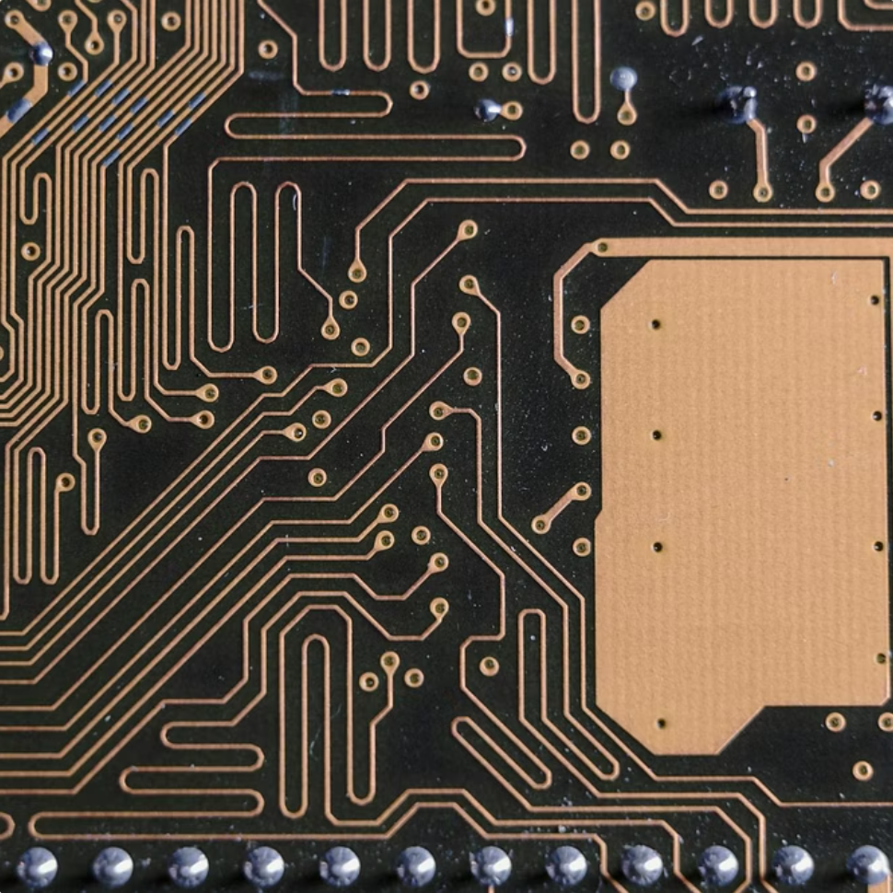
Analogía: E l Cirujano Tecnológico
Si un cirujano opera con manos sucias, el paciente muere de infección.
Si tú operas cargado de estática, la PC muere de un cortocircuito microscópico.
La bioseguridad es tu protocolo de esterilización. No es opcional, es profesional. Cada vez que abres un equipo sin las precauciones adecuadas, estás jugando a la ruleta rusa con componentes costosos.
Tú: El Cirujano
La PC: El Paciente
Capacitado, con conocimiento técnico y herramientas apropiadas.
Delicada, vulnerable, dependiente de tu cuidado experto.

Slide 6
El Kit del Profesional: No Uses Cuchillos de Cocina
Un desarrollador serio necesita herramientas serias. Improvisar con herramientas inadecuadas es la forma más rápida de dañar equipos caros y perder datos valiosos.
Herramientas Físicas Esenciales
Herramientas Lógicas (Software)
Destornilladores imantados: De precisión, con puntas intercambiables (Phillips, planas, Torx)
Live USB booteable: Para rescatar datos cuando el sistema no arranca
CrystalDiskInfo: Monitoreo de salud del disco duro (S.M.A.R.T.)
Pulsera antiestática: No negociable. Tu seguro contra descargas
HWMonitor: Supervisión en tiempo real de temperaturas y voltajes
Aire comprimido en lata: Para limpieza sin contacto (¡Nunca soples con la boca!)
CPU-Z: Información detallada del procesador y memoria
Memtest86+: Diagnóstico exhaustivo de memoria RAM
Alcohol isopropílico al 99%: Limpieza sin residuos conductores
Clonezilla: Para clonación y backup de discos completos
Pasta térmica de calidad: Para mantener temperaturas óptimas
Linterna o luz LED: Iluminación precisa en espacios reducidos
Pinzas antiestáticas: Para manipular componentes pequeños

Slide 7
CASO REAL
CUSCO, PERÚ
El Servidor en Machu Picchu Pueblo
El Contexto Desafiante
1
Un hotel en Aguas Calientes (Machu Picchu Pueblo) reporta que su sistema de gestión está extremadamente lento y se cuelga varias veces al día. La zona es conocida por su alta humedad constante debido a su ubicación en el valle.
2
El Diagnóstico Revelador
Al revisar con HWMonitor, el CPU marcaba 95°C en reposo. Al abrir el gabinete del servidor, el problema era evidente: el polvo acumulado se había convertido en barro debido a la humedad extrema del ambiente, bloqueando completamente el ventilador del procesador.
La Solución Profesional
3
Aplicación estricta de bioseguridad: pulsera antiestática
Limpieza profunda con alcohol isopropílico para eliminar el barro
4
El Resultado Transformador
Cambio completo de pasta térmica del procesador
Limpieza de todos los ventiladores y rejillas de ventilación
La temperatura bajó dramáticamente de 95°C a 40°C. El sistema recuperó su rendimiento completo. Los cuelgues desaparecieron. El problema nunca fue el código, era el entorno físico.

Slide 8

Adaptación al Contexto Local: Perú como Caso de Estudio
El mantenimiento de hardware no es una ciencia universal. Cada región geográfica presenta desafíos únicos que deben ser considerados en tu estrategia de mantenimiento preventivo.
Cusco (Sierra - 3,400 msnm)
Selva (Amazonia)
Costa (Lima)
Desafío: El aire es menos denso a gran altitud, lo que reduce la eficiencia de los sistemas de enfriamiento por convección.
Desafío: Humedad extrema (80-95%) que convierte el polvo en barro conductor, acelera la corrosión y favorece el crecimiento de hongos.
Desafío: Humedad marina que acelera la oxidación, salinidad en el aire, polvo fino que penetra fácilmente.
Solución: Ventiladores más potentes, limpieza más frecuente, monitoreo constante de temperaturas, mejora de flujo de aire en gabinetes.
Solución: Filtros de aire de calidad, limpieza bimensual, protección contra corrosión, alejamiento de ventanas con brisa marina.
Solución: Ambientes climatizados, deshumidificadores, sellado de gabinetes, uso de silica gel, limpieza semanal.

Slide 9

Interdependencia Software-Hardware: El Círculo Vital
Software
La Verdad Incómoda
Consume recursos físicos: CPU, RAM, disco, energía
El software más elegante, optimizado y bien diseñado del mundo fallará si el hardware subyacente está comprometido. No puedes aislar uno del otro.
Hardware
Un procesador sobrecalentado causará reinicios aleatorios
Ejecuta el software y genera calor
Una RAM defectuosa producirá errores impredecibles en tiempo de ejecución
Un disco duro moribundo perderá tus datos sin previo aviso
Calor
Una fuente de poder inestable corromperá archivos sistemáticamente
Requiere enfriamiento y mantenimiento
Como desarrollador, tu responsabilidad no termina en el código. Debes entender y mantener la infraestructura física que lo ejecuta. Es parte integral de tu profesionalismo.
Mantenimiento
Garantiza el funcionamiento óptimo del hardware

Slide 10
Conclusiones: El Desarrollador Integral
1
Interdependencia Inseparable
2
Contexto Local y Adaptación
3
Inversión Obligatoria en Herramientas
El software consume recursos físicos de manera constante. Si el hardware falla, tu software falla. No hay código tan perfecto que sobreviva a un hardware descuidado. La excelencia técnica requiere atención a ambos mundos.
En Cusco, el aire de altura enfría menos. En la Selva, la humedad convierte polvo en barro conductor. En la Costa, la salinidad corroe conexiones. Debes adaptar tu estrategia de mantenimiento al clima y la geografía específicos de tu ubicación.
Un kit básico de herramientas profesionales no es un lujo, es una necesidad. Improvisar con herramientas inadecuadas daña equipos caros, compromete la seguridad y refleja falta de profesionalismo. La inversión se recupera en el primer problema evitado.
Mensaje final: Ser un desarrollador completo significa dominar no solo el código abstracto, sino también el ecosistema físico que lo ejecuta. El hardware no es responsabilidad de "otros" – es parte fundamental de tu expertise profesional.

